Slide 1

Báo cáo hệ thống thương mại điện tử
WEBSITE THƯƠNG MẠI ĐIỆN TỬ BÁN ĐIỆN THOẠI 2TAP SHOP
Đào Xuân Giáp
Phạm Minh Châu
Nguyễn Đức Trung
Ngô Nguyễn Huỳnh Như

Slide 2
Nội dung
1. Thương mại điện tử là gì?
2. Phân tích và thiết kế hệ thống
3. Công cụ thực hiện
4. Kết quả chương trình
5. Tổng kết

Slide 3

1. Tương mại điện tử là gì

Slide 4
- Thương mại điện tử, hay còn gọi le e-commerce, e-comm or EC, là sự mua bán sản phẩm hay dịch vụ trên các hệ thống điện tử như Internet và các mạng máy tinh.
- Nhiều người thường nhầm lẫn e-commerce vs e-business(kinh doanh điên tử). thương mại điện tử chú trong đến việc bán trực tuyến, trong khi đó kinh doanh điện tử là việc sử dụng Internet và cộng nghệ trực tuyến tạo ra quá trình hoạt động kinh doanh hiệu quả dù có hay ko có lợi nhuận.

Slide 5
2. Phân tích và thiết kế hệ thống
- Sơ đồ chức năng
- Sơ đồ ngữ cảnh
- Sơ đồ luồng dữ liệu
- Mô hình khái niệm dữ liệu
- Cơ sở dữ liệu

Slide 6
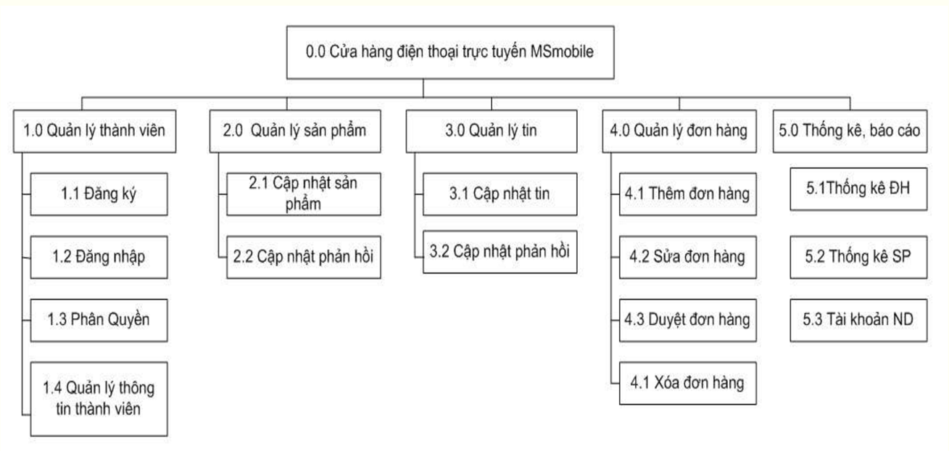
Sơ đồ chức năng hệ thống

Slide 7
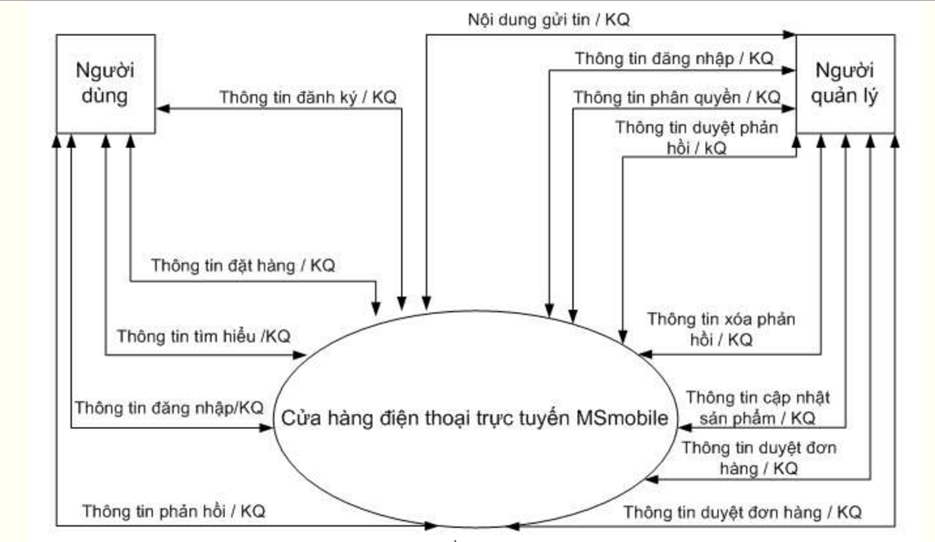
Sơ đồ ngữ cảnh

Slide 8
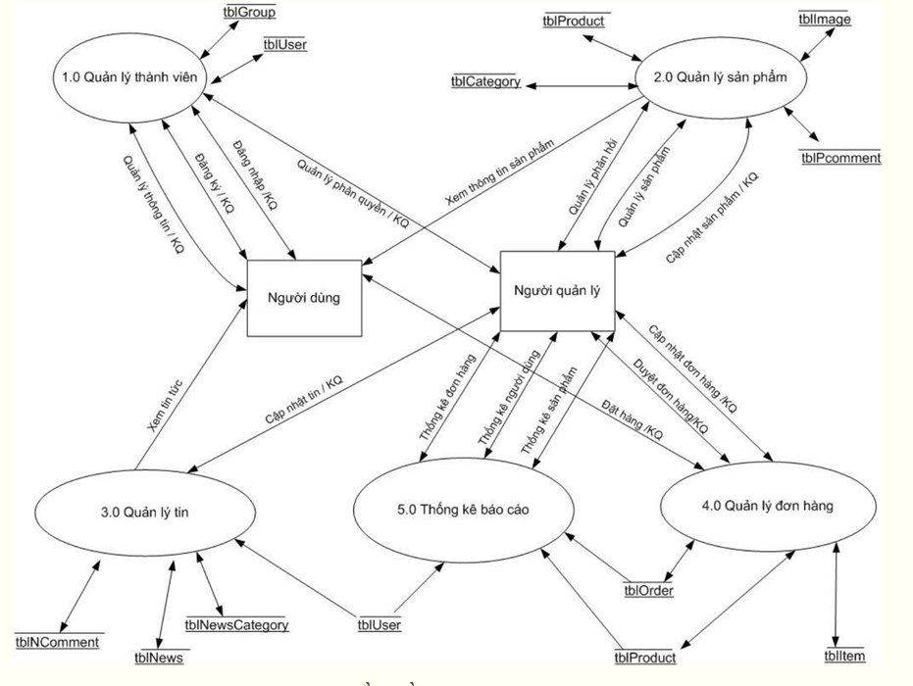
Sơ đồ luồng dữ liệu mức đỉnh

Slide 9
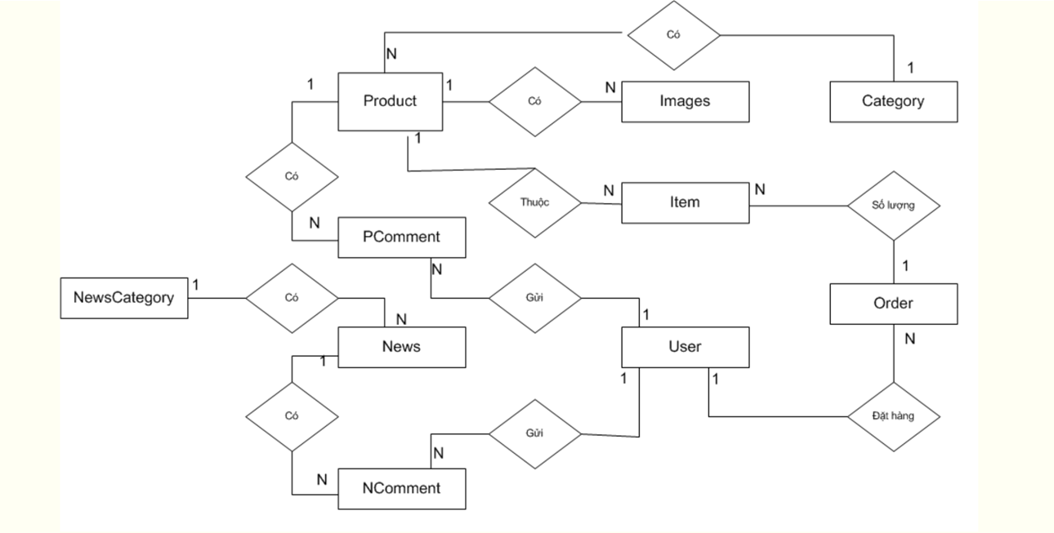
Mô hình khái niệm dữ liệu

Slide 10
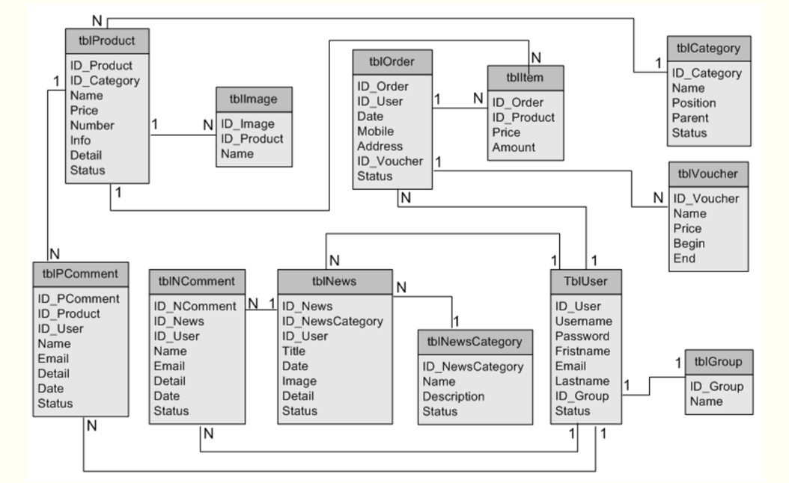
Cơ sở dữ liệu

Slide 11


3. Công cụ thực hiện
Bootstrap
PHP
MySQL

Slide 12
4. Kết quả chương trình
- Quản lý danh sách sản phẩm
- Quản lý danh mục sản phẩm
- Quản lý thành viên
- Đợn đặt hàng
- Quản lý hoá đơn
- Quả trình xứ lý đơn hàng
- Thống kê đơn hàng
- Thanh toán hoá đơn

Slide 13
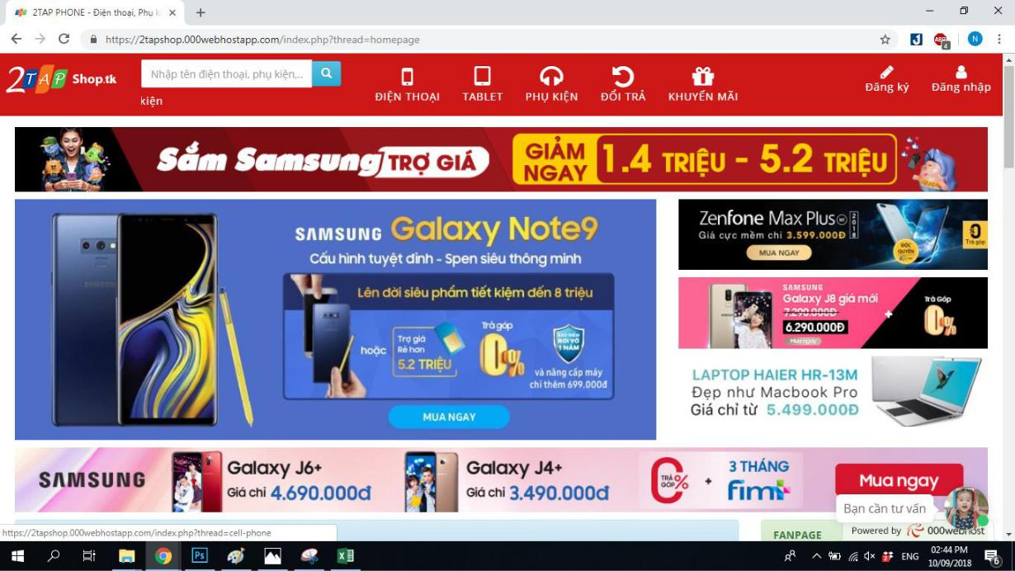
Một số hình ảnh

Slide 14
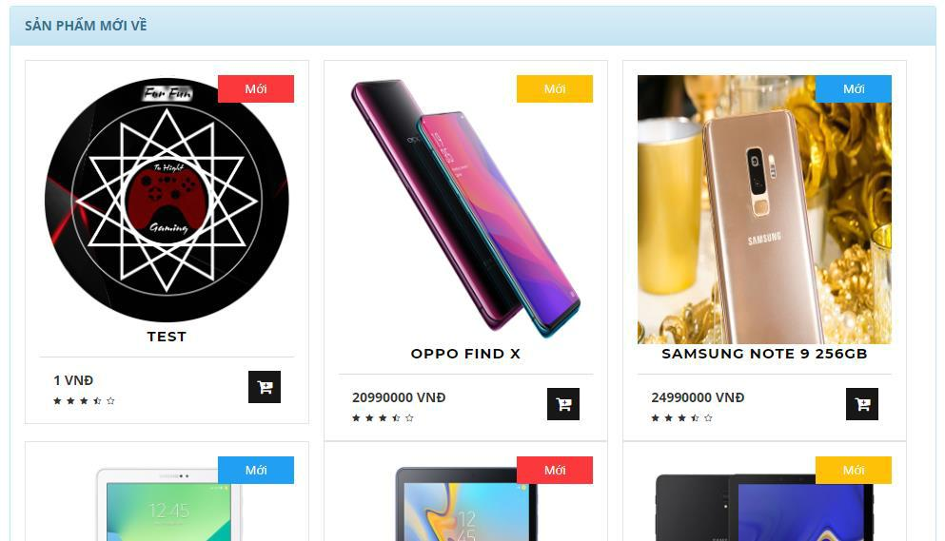
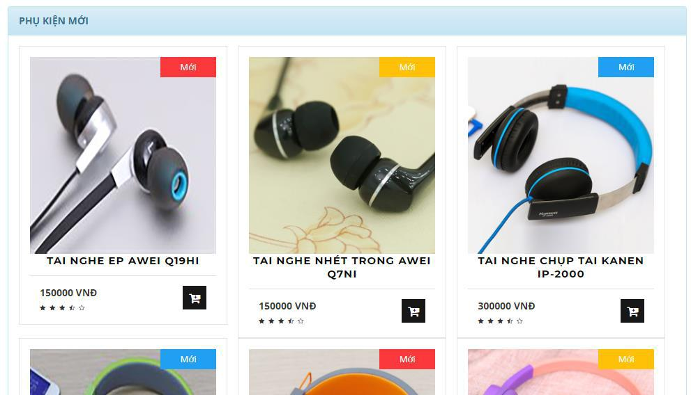
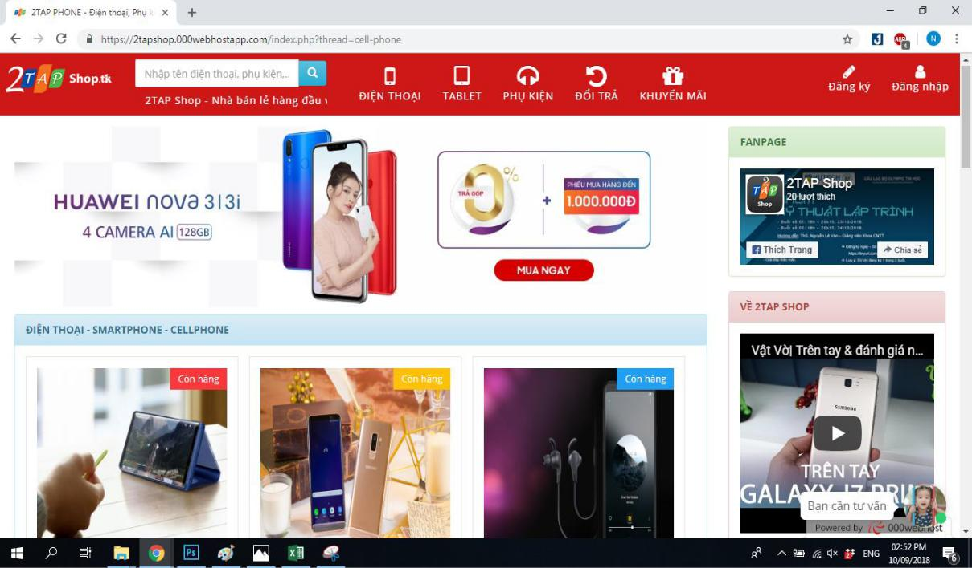
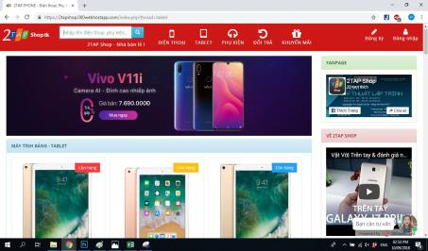
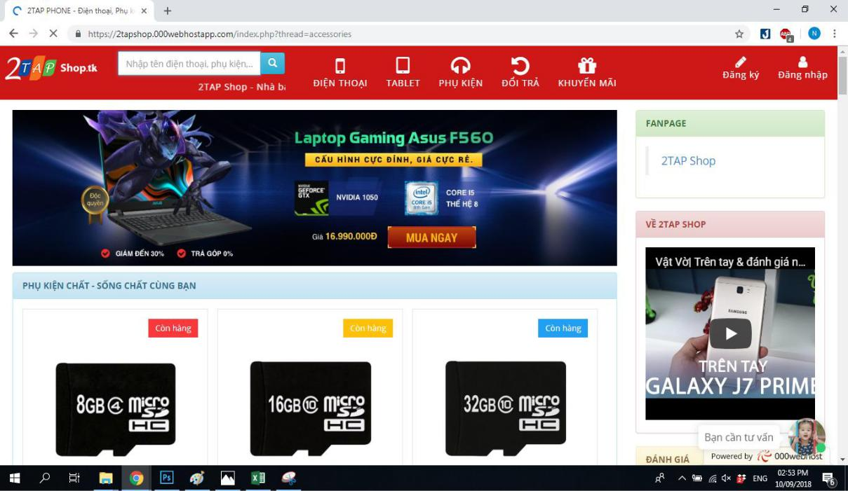
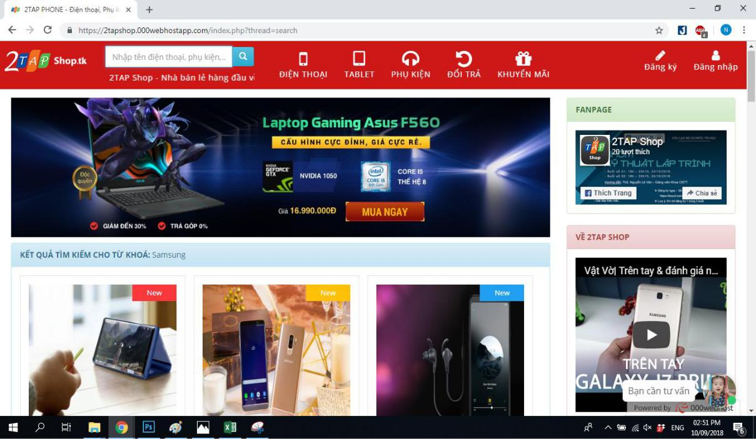

Slide 15
5. Tổng kết
Những điểm đã đạt được:
- Giao diện thân thiện.
- Website đã đáp ứng được yêu cầu xử lý nghiệp vụ cơ bản của quá trình bán hàng như quản lý sản phẩm, quản lý tin tức, quản lý đơn hàng.
- Các thông tin được lưu trữ khoa học, xử lý một cách dễ dàng, chính xác.
- Các vùng nhập liệu được kiểm soát, tránh việc sai sót thông tin trong quá trình nhập dữ liệu.
- Hỗ trợ đặt hàng trực tuyến.
- Hỗ trợ sử dụng mã khuyến mại.
- Hỗ trợ thanh toán tạm giữ qua Ngân Lượng

Slide 16
Hướng phát triển của Website
- Xây dựng thêm phương thức khuyến mại
- Hỗ trợ thanh toán thêm các phương thức mới.
- Cần kiểm soát chặt chẽ hơn nữa khi đặt hàng.

Slide 17
THANK YOU FOR LISTEN

